Slide 1

السلام عليكم ورحمة الله وبركاته
اهلا وسهلا

Slide 2
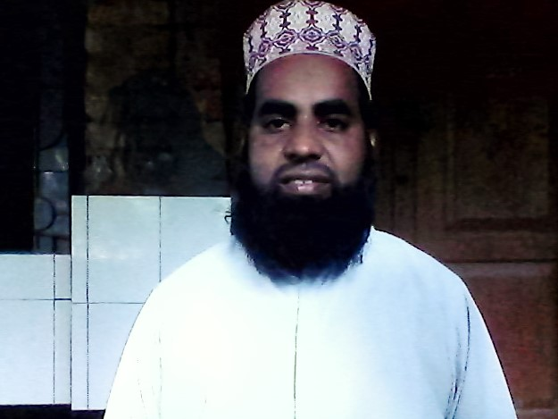

تعريف المعلم
قاضي محمد العمران
المعلم المساعد العرب: المدرسة الداخل خارول كشنوفور –برورأ كوميلا
E-Mail addres:kaziimrancomilla@gmail.com
Mobil No:01812731302

Slide 3
تعريف الدرس
الجماعة :الصف التاسع من الداخل
المادة: اللغة العربية الأتصالية
الجزء:التشريح:
الوقت: خمسة اربعون دقيقة
التاريخ:

Slide 4
المناظر التالية؟
درس اليوم
التشريح
الوحدة الأولي-الدرس الثالث-الصفحة-16

Slide 5
نتيجة التعليم
يعلم الطلاب بعد اختتام هذا الد رس
يقد ر الطلاب مهارة الكلام مها رة القراء مهارة الكاتبة مهارة الأستماع
تدريب التشريح

Slide 6
درس التشرح
المأخذ: ان العبارة المذكورة مأخوذ من القصيدة المسماة الأسلام ديننا من الكاتب اللغة العربية الأتصالية للداخل
المناسبة:بين الشاعر هو الأؤل بيت نحفظه بحياة الروح ويحفظنا

Slide 7
التشرح:ان الله تعالي بني الكعبة المشرفة اول بيت في هذا الدنيا قال الله تعالي ان اول بيت وضع للناس للذي ببكة مباركا لذا كل مسلم يحفظها بحياة الروح لأنها قبلة المسلمين حيث يطوف الحجاج حولها سبعة اشواط
الحاصل:نسأل الله ان يوفقنا الحج المبرورو زيارة بيت الله الحرام

Slide 8
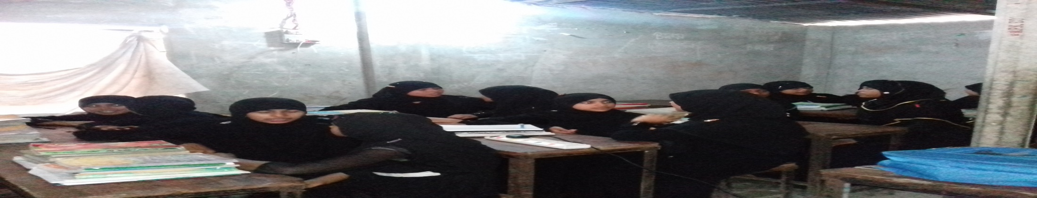
التقدير
العمل الزواجي
اشرعوا تدريب التشريح زوجيا

Slide 9

الواجب المنزلي
احفظوا التشريح جيدا

Slide 10

شكرا

Slide 11

شكرا
الله حافظ

